Slide 1
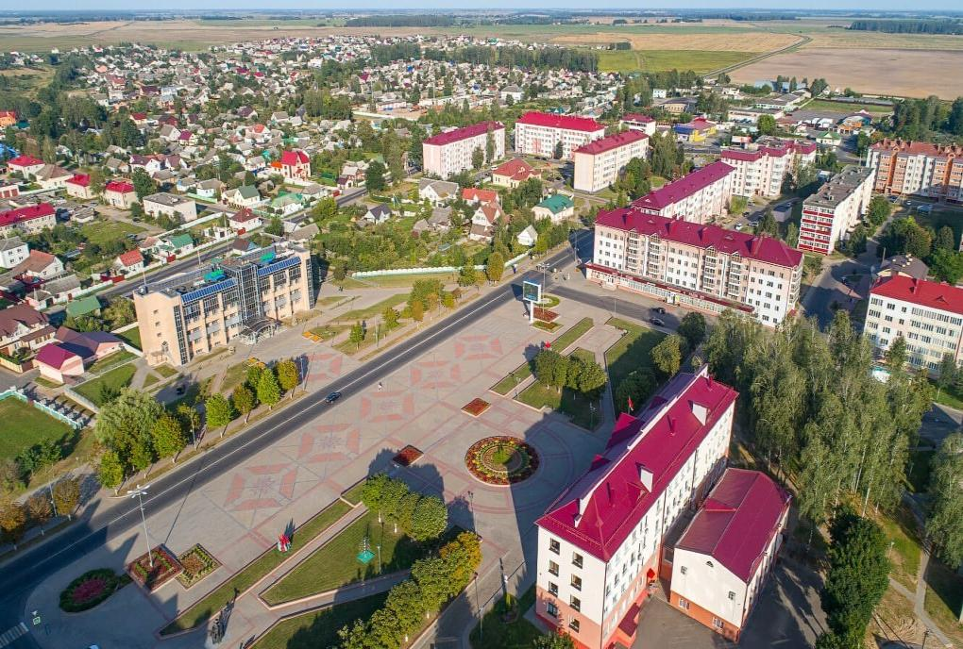
Туристический потенциал Горецкого района

Slide 2
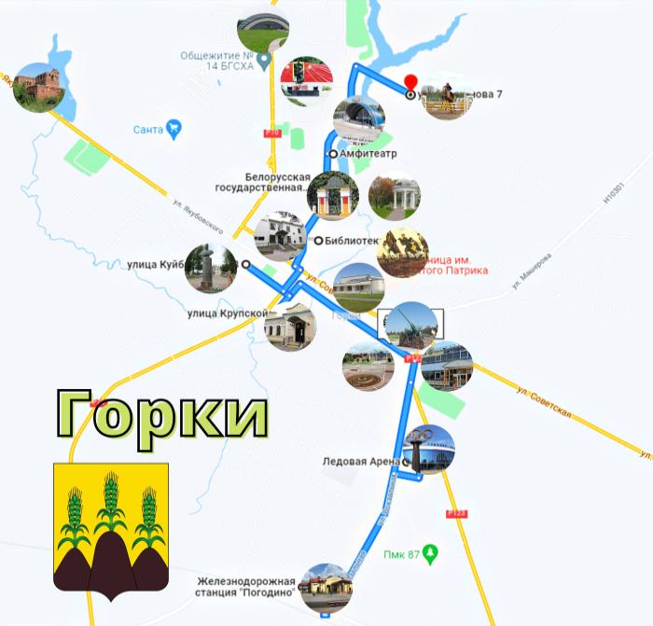
Интерактивная карта Горецкого района

Slide 3
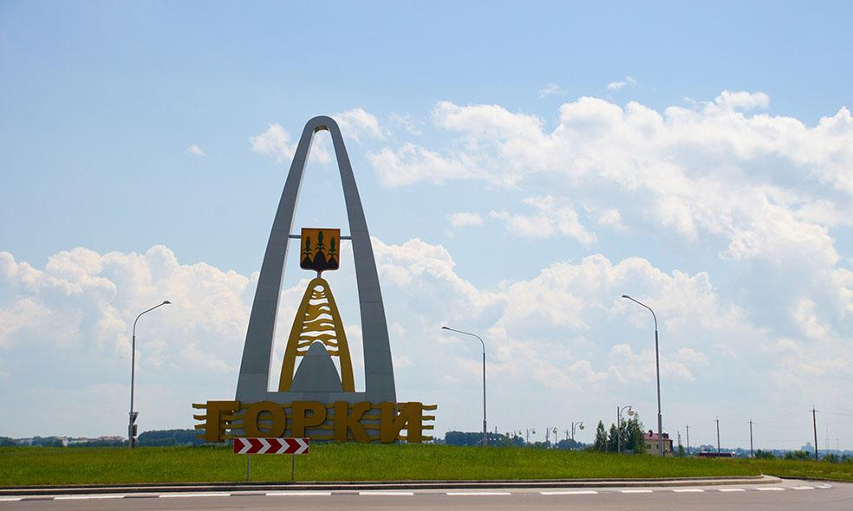
Горецкий район расположен на северо-востоке Могилевской области в верховьях рек Прони и Бася.
Версия происхождения названия города доподлинно неизвестна. По одному из мнений оно прижилось по ассоциации с пятью холмами-горками, на которых стоит город, раньше он назывался Горы-Горки.
Первое упоминание о Горках датируется 1544 годом.

Slide 4
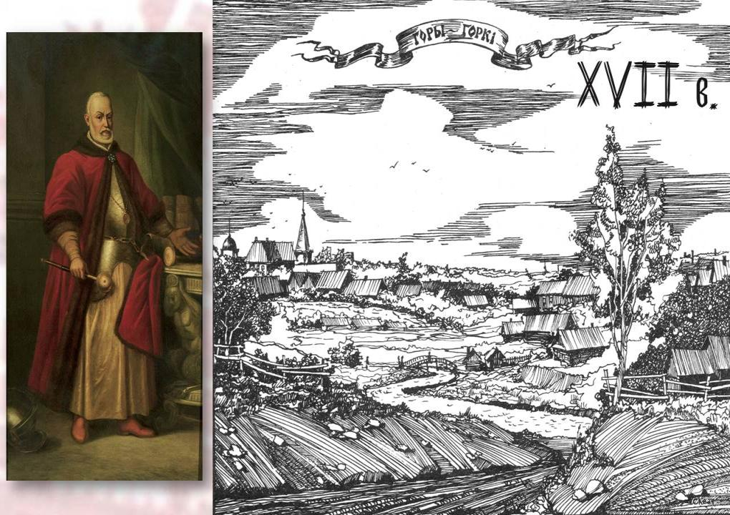

Slide 5
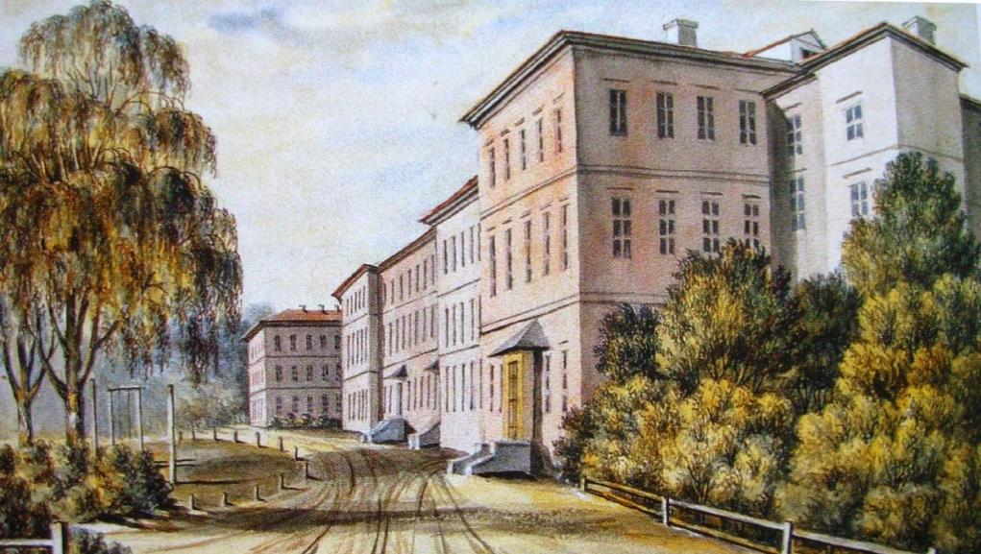
Горы-Горецкая земледельческая школа

Slide 6
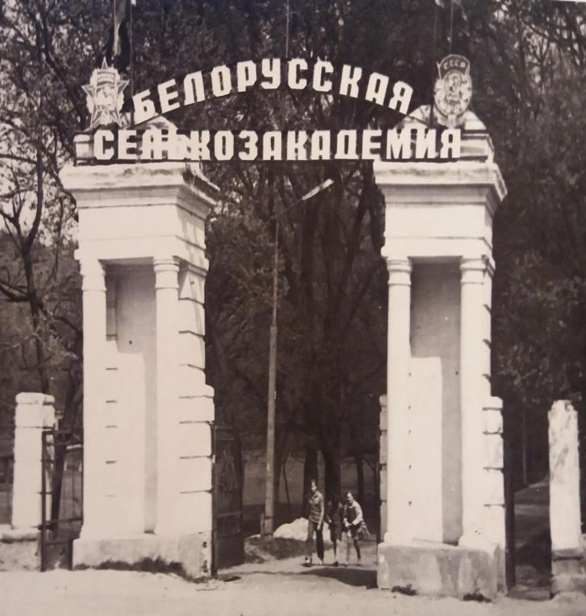
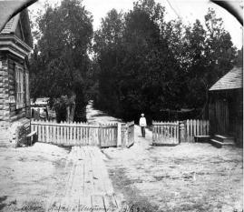
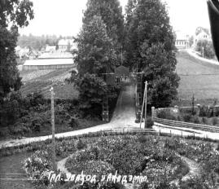
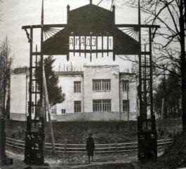
Главный вход в академию

Slide 7
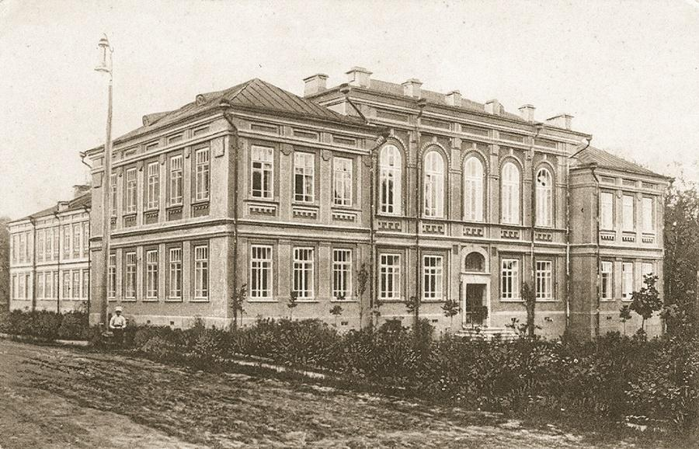
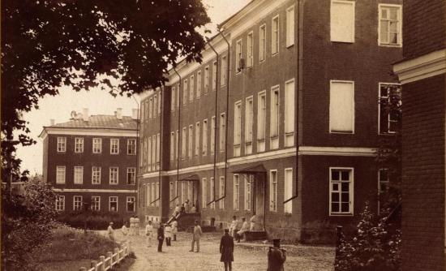
Знакомство с районным центром по праву начинается с посещения сельскохозяйственной академии, что вполне логично, ведь именно это учебное заведение в перечне достопримечательностей Горок стоит на первом месте.
История создания академии такова: в 1840 году по приказу царя Николая I в Горках была открыта земледельческая школа. Главный корпус академии был построен итальянским зодчим Анджело Кампиони. В 1848 году на базе земледельческой разветвленной школы организовали первый сельскохозяйственный вуз России – Горы-Горецкий земледельческий институт с филиалами: училищем агрономов и школой фермеров. Таким образом, здесь можно было получить высшее, среднее и низшее сельскохозяйственное образование.

Slide 8
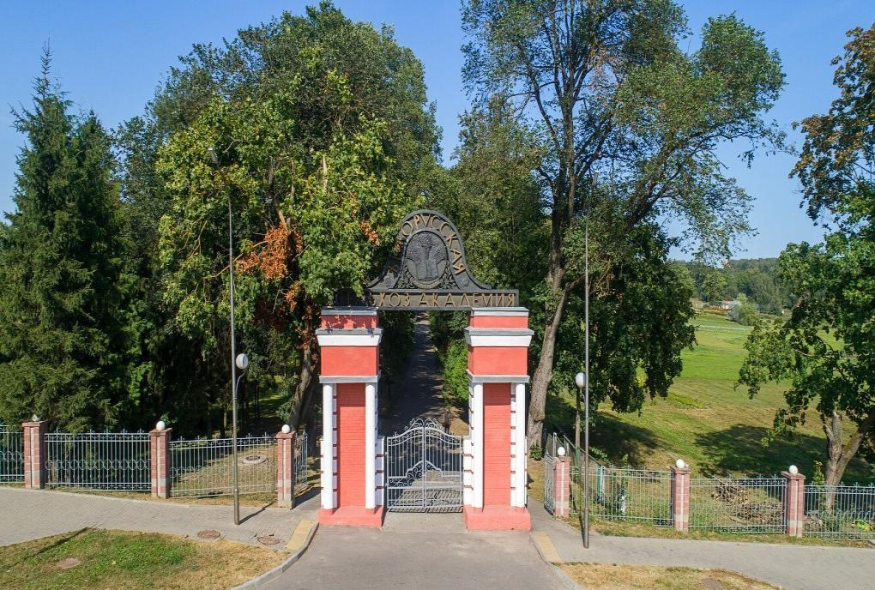
После 1863 года институт перевели в Санкт-Петербург, так как многие студенты приняли участие в восстании Калиновского. Но в 1919 году он был восстановлен в Горках и работает до сих пор, правда, уже преобразованный в академию.
Сегодня она является крупнейшим высшим учебным заведением агропромышленного направления в Европе, состоит из 16 учебных корпусов и 13 общежитий.
Сегодня здесь учится 14 тысяч студентов, многие из которых приехали сюда из разных стран мира.

Slide 9
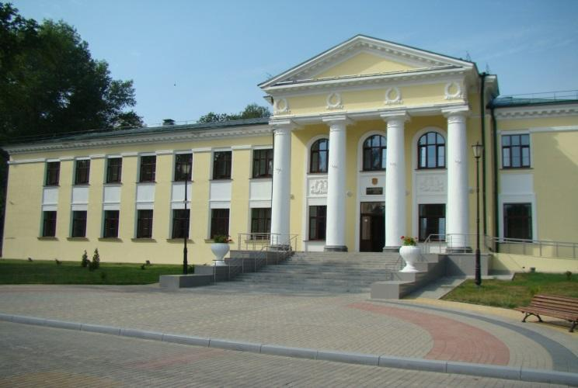

Комплекс сельскохозяйственной академии является памятником национального значения и включен в Государственный список историко-культурных ценностей Республики Беларусь.
Этот уникальный архитектурный ансамбль формировался на протяжении более чем 170 лет, начиная с первой половины XIX столетия. В архитектуре академического комплекса отображены все художественные направления этого исторического периода. Здесь можно увидеть объекты классицизма XIX века, эклектики начала XX столетия, конструктивизма 1930-х годов, периода освоения классического наследия 1950-х годов и, разумеется, нашего времени.

Slide 10
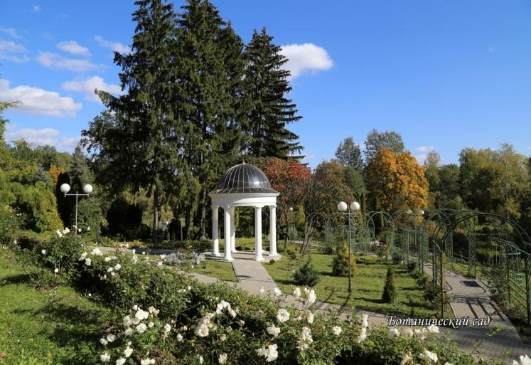
Постройки Белорусской государственной сельскохозяйственной академии являются неотъемлемой частью широкого пространства, которое включает в себя парковую зону и старейший в Беларуси ботанический сад.
Горецкий ботанический сад – один из старейших ботанических садов Европы, заложили его в 1840 году. Появление ботанического сада в Горках связано с именем итальянского художника и архитектора Анжело Кампиони, который разработал проект сада и дендрария. А воплотил его в жизнь Эдуард Рего, известный русский ботаник и садовод, адьюнк-профессор Горы-Горецкого земледельческого института. Ботанический сад создавался как научно-исследовательская лаборатория.

Slide 11
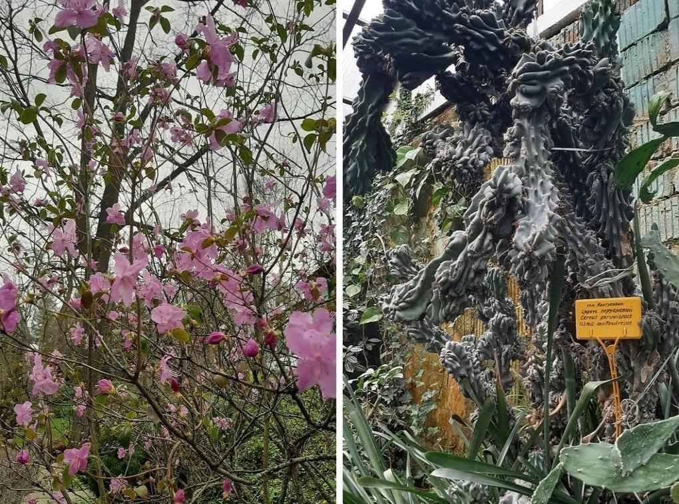
Сегодня уникальная коллекция ботанического сада насчитывает 366 видов, форм и разновидностей древесно-кустарниковых растений, 514 видов лекарственных и цветочно-декоративных растений. Особый интерес представляет оранжерея, в которой собрано 304 вида и сорта тропических и субтропических растений.
В саду есть 5 отделов: тропических и субтропических растений, травянистых растений, интродукции древесно-кустарниковых растений, цветоводства, садово-паркового строительства. Здесь представлены такие редкие растения, как сосна Веймутова, Банкса, ели колючая и канадская, туя западная, гордовина канадская, клен серебристый, пихта одноцветная и дугласова, кипарисовик Лавсона, лох серебристый, черемуха виргинская, дуб красный, лиственница американская, ирга канадская, ясень пенсильванский, клен ясенелистный, можжевельник вергинский (карандашное дерево) и многие другие.

Slide 12
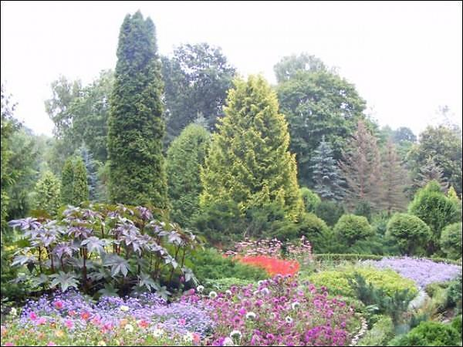
Одной из главных экспозиций сада является дендрарий, который в 1963 году объявлен памятником природы республиканского значения, площадь которого составляет 11,80 га. Коллекция древесно-кустарниковых пород состоит из 376 видов, форм и разновидностей.
Центральная часть дендрария спроектирована в регулярном стиле – с характерным круглым портером, от которого веерообразно расходятся радиальные и кольцевые живописные аллеи.

Slide 13
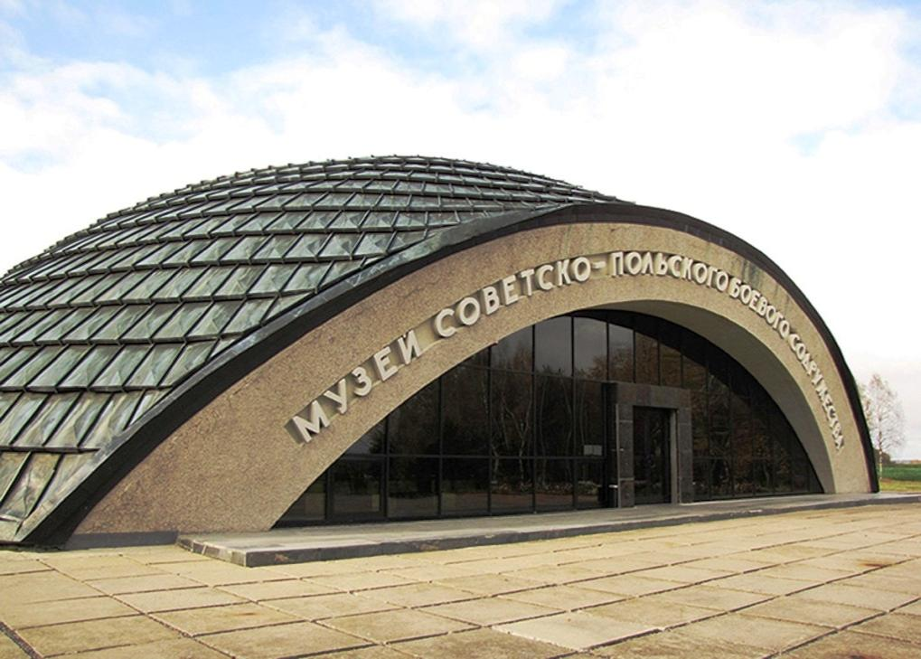
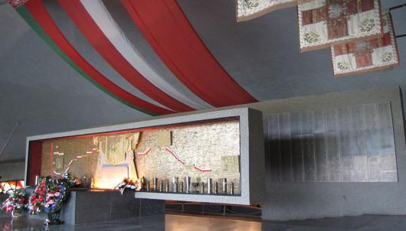
Визитной карточкой Горецкого района является мемориальный комплекс советско-польского боевого содружества, расположенный в 20 км от города Горки в аг.Ленино. Комплекс является памятником истории, включен в Государственный список историко-культурных ценностей Республики Беларусь.
Здесь, под Ленино, 12-13 октября 1943 года, действуя совместно с частями
33-й армии Западного фронта, приняла свое боевое крещение 1-я польская пехотная дивизия имени Т. Костюшко. С воздуха наступающих поддерживала французская авиационная часть «Нормандия».

Slide 14
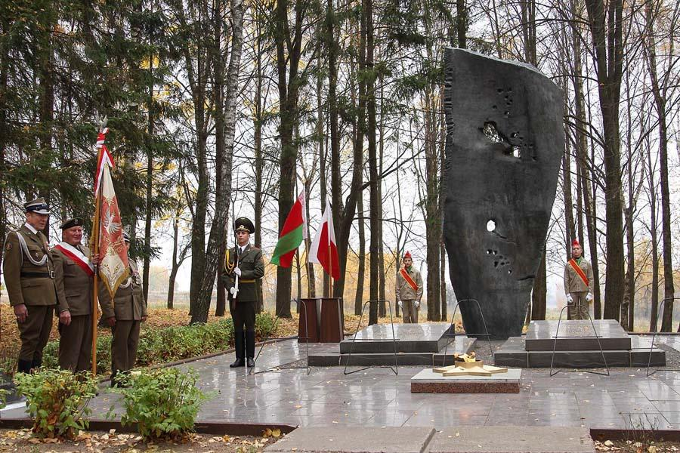
Мемориальный комплекс советско-польского боевого содружества открыт в 1968 году. Доминантой комплекса является музей советско-польского боевого содружества. Это здание из железобетона, стекла и алюминия, выполненное в форме солдатской каски высотой 11 и диаметром 34 метра. Оно расположено на высоте 215,5, где в 1943 году было самое пекло боя. В центральной части строения – огромная диорама, на которой изображен кульминационный момент совместной атаки советских и польских солдат. Здесь же представлены образцы оружия, предметы снаряжения, личные вещи участников боев, а также многочисленные документы и фотографии.

Slide 15
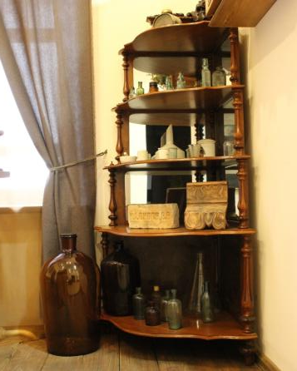
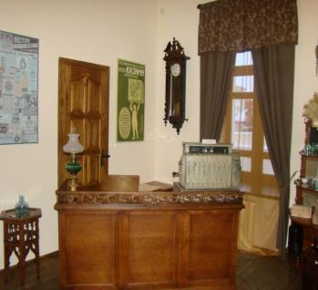
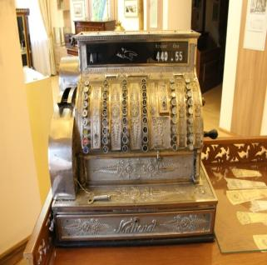
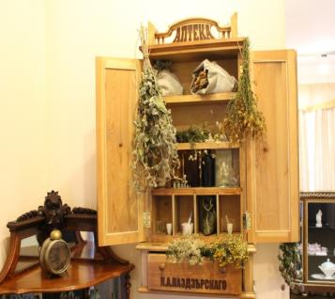
Здание, в котором разместился Горецкий районный историко-этнографический музей, имеет свою уникальную историю. Оно является памятником архитектуры и включено в Государственный список историко-культурных ценностей Республики Беларусь.
В конце XIX – начале ХХ века здесь жил один из самых известных провизоров Беларуси Казимир Паздзерский, тут же находилась его вольная (частная) аптека, которая по своему содержанию и оформлению ни в чем не уступала аптекам крупных городов. В 2012 году при реставрации здания было найдено 38 предметов, датируемых началом ХХ века: аптечные рецепты и сигнатуры, записки врача, письма, вексельная бумага.

Slide 16
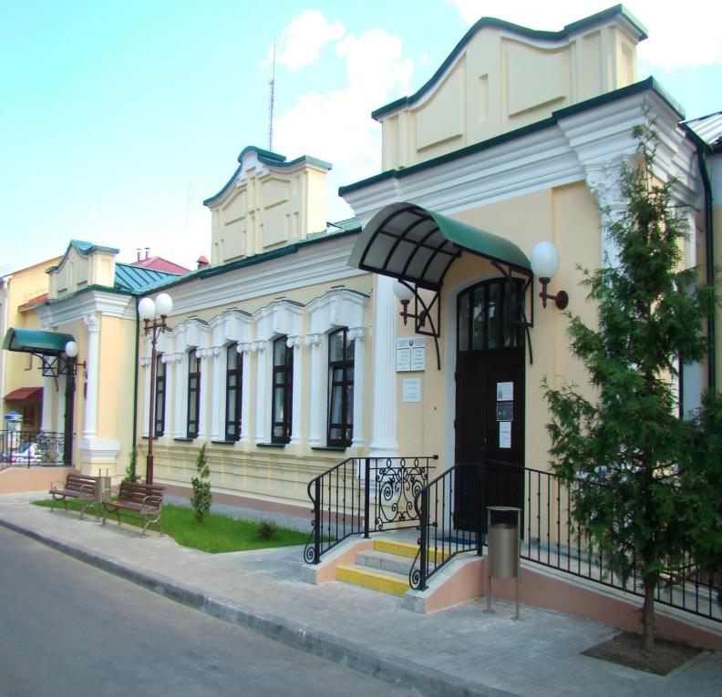
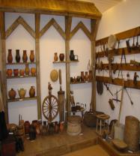

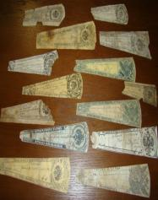
ГУК «Горецкий историко-этнографический музей»

Slide 17


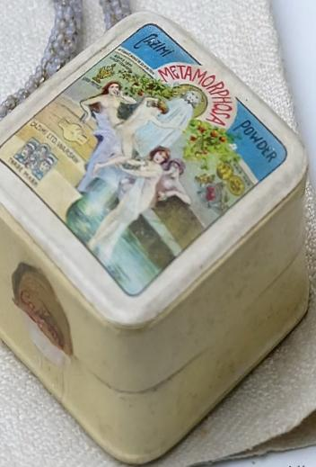





Slide 18
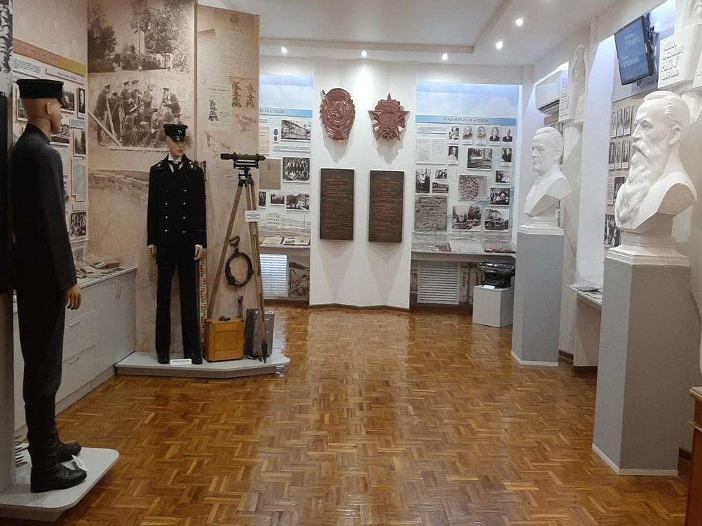
Один из разделов музейной экспозиции посвящен аптеке
К. Паздзерского, где представлены найденные во время реставрации здания аптечные сигнатуры, старинная аптекарская посуда, кассовый аппарат начала ХХ века и другие уникальные экспонаты.
В целом же экспозиция Горецкого районного историко-этнографического музея отражает основные этапы истории Горецкого края, начиная с глубокой древности до современности. Представлены: археологическое наследие, этнографические особенности региона, история старейшего высшего учебного заведения Беларуси – Белорусской государственной сельскохозяйственной академии, революционные события на территории района, события Великой Отечественной войны, литературные традиции Горецкой земли и современное развитие культуры. Посетители музея имеют возможность с помощью интерактивной карты города и района совершить виртуальную экскурсию по наиболее значимым историческим и культурным объектам региона.
Кроме экспозиционных залов в Горецком музее работают два выставочных зала, где постоянно организовываются художественные и тематические выставки.

Slide 19
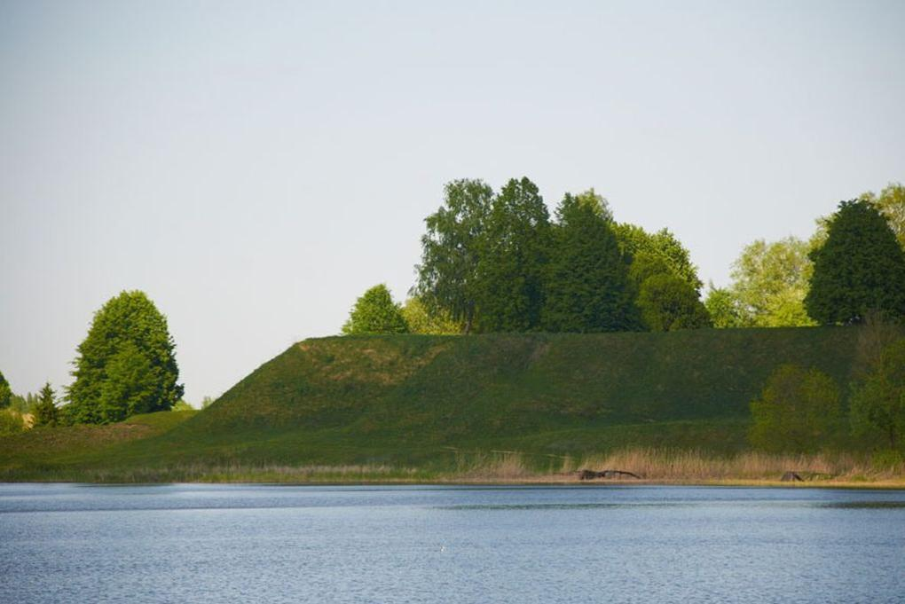
В агрогородке Горы можно посетить Замчище ”Вал”, которое относиться к XVI столетию. Замок с бастионными укреплениями голландского типа. Он оборонялся
7-ю двадцатиметровыми бастионами, соединёнными между собой валами. Перед валами был вырыт оборонительный ров шириной 15 и глубиной 8-10 метров.
Под обороной замка выросло местечко Горы, которое постепенно переросло в город Горы Великие.
Большой интерес вызывает Городище “Горское”, расположенное на мысу, где сливаются реки Быстрая и Кочеваха, окруженное озером. Городище мысового типа, датируется XII-XIII столетиями.

Slide 20
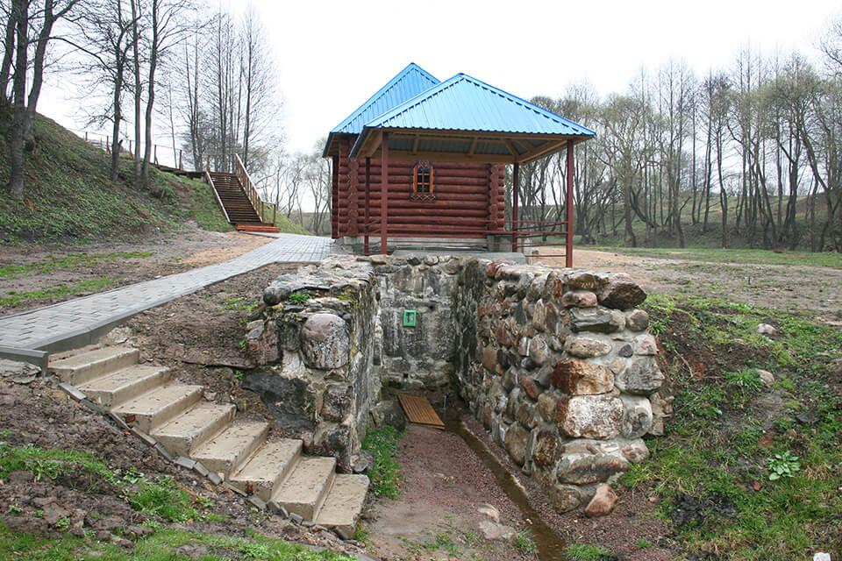
Недалеко от агрогородка Горы вблизи деревни Студенец можно испить целебной воды из«Святой криницы», которая славится своей живительной силой.
По преданию на месте деревни когда-то был непроходимый лес, а в нед­рах земли текла живая вода, которую никто не загрязнял, не утруждал. Однажды заскучавшая вода решила пробиться на поверхность. Пройдя непростой путь, источник достиг цели. И на него сразу наткнулись уставшие путники, обрадовались воде, бросились пить и восхищаться ее вкусом, приговаривая: «Ну и водица тут, как живая, напился — и силы прибавилось, будто ожил… Только холодная, как студенец».

Slide 21
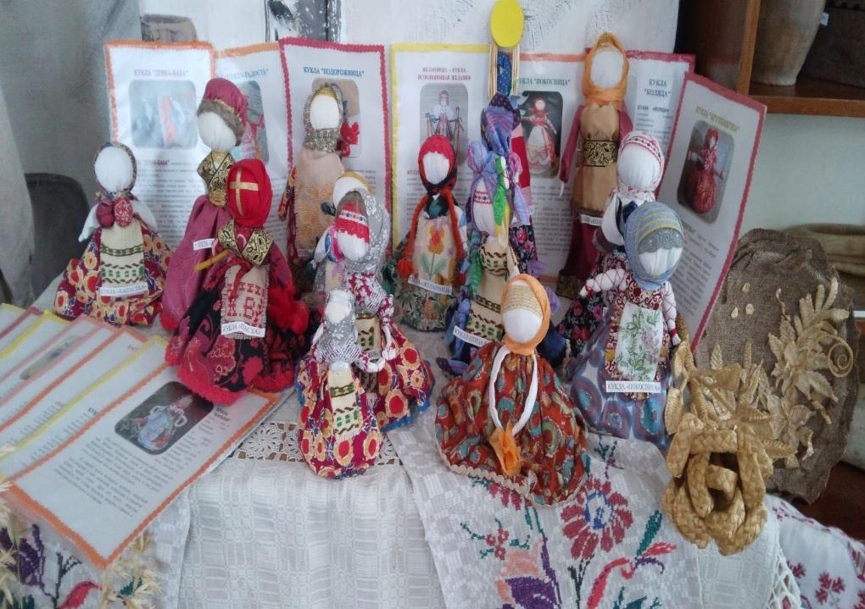
Туристические организации
Государственное учреждение дополнительного образования «Горецкий центр туризма, краеведения и экскурсий детей и молодежи»
Адрес: ул.Куйбышева, 27, г. Горки,
Телефоны: +375 2233 48140, +375 29 1439557
Режим работы: 8.00- 17:00, перерыв на обед:13.00-14.00,
выходной- суббота ,воскресенье,
E-mai: turistgorki@obraz.datacenter.by
Основные направления работы:
туристско-краеведческое, спортивное.

Slide 22
Туристические организации
ООО «Отличный отдых»
Адрес: 213404 Могилевская область, г.Горки, ул.Куйбышева, 3 офис 209,
этаж 2,вход слева от ОАО «Беларусбанк».
Телефоны: +375 2233 79080
+375 29 248-78-01 (МТС)(Вайбер)
+375 25 723-49-01 (Life)
График работы: Понедельник по записи
Вторник — суббота — с 10.00-18.00
обед с 14.00-15.00
Воскресенье — с 10.00-15.00 без обеда
Эл.почта: otot.55@mail.ru
Основные направления работы: авиатуры, автобусные туры, экскурсии, визовая поддержка, санаторно-курортное лечение, круизы паломничество.

Slide 23
Туристические организации
Частное туристиско-экскурсионное унитарное предприятие «Анкольтур»
Адрес: ул. Якубовского, д.28, к.16., г. Горки
Телефоны: +375 223358891;
+375 29 6700751 (Velcom).
+375 29 2480404 (МТС).
Время работы: с 10:00 до 18:00
Выходные:воскресенье, понедельник.
Эл.почта: ankoltur@mail.ru
Сайт: www.ankoltur.coм
Основные направления работы: отдых, экскурсионное обслуживание.

Slide 24
Туристические организации
Туристическое агентство "Фиеста-Тур"
Адрес: ул.Якубовского,23а., г. Горки,
Телефоны: +375 2233 71311
+375 44 75-75-75-4 (Velcom).
Режим работы: понедельник-пятница: 10:00- 17:00, суббота: 10.00- 13.00, воскресенье-выходной.
Эл.почта: novitskaya83@inbox.ru
Основные направления работы: отдых, экскурсионное обслуживание.

Slide 25
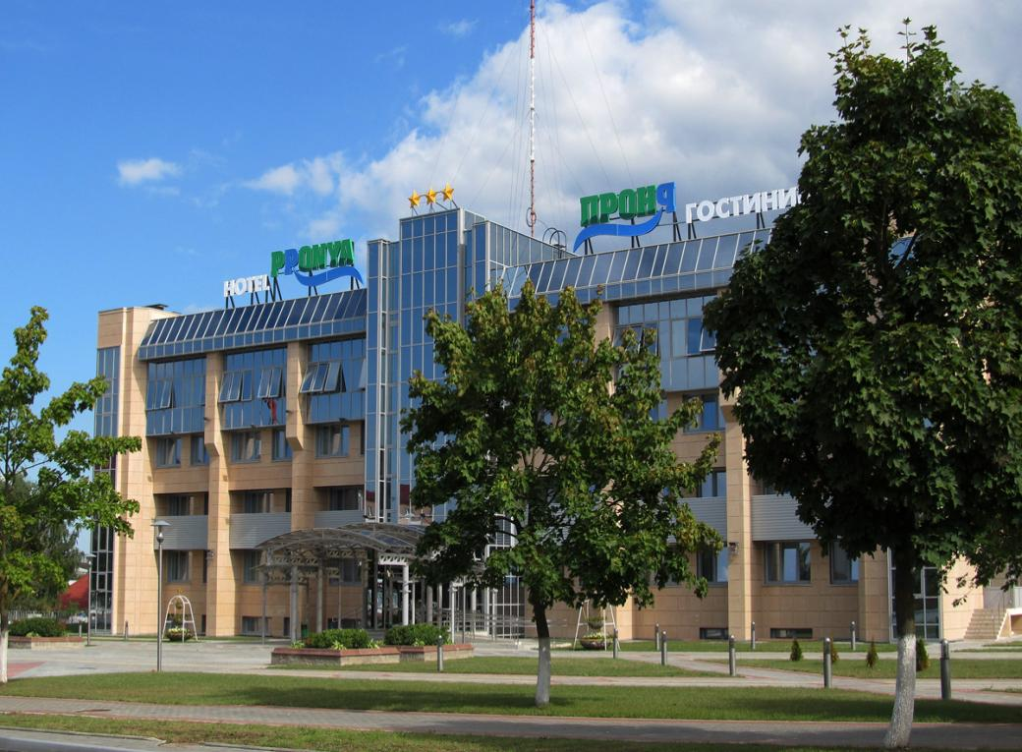
Основным средством размещения туристов является гостиница «Проня» – это современная гостиница с комфортными номерами и широким спектром предлагаемых услуг. После реконструкции к республиканскому фестивалю-ярмарке тружеников села «Дожинки-2012» гостинице присвоена категория «три звезды».
Гостям города предоставляется для проживания 52 комфортабельных номера на 73 места: 26 одноместных и 18 двухместных номеров Первой категории,
7 номеров Высшей категории, из них в наличии одноместные и двухместные номера «ЛЮКС», один трехкомнатный одноместный «Апартамент» и один трёхкомнатный двухместный «Suit».
Также имеется номер для людей с ограниченными возможностями.

Slide 26
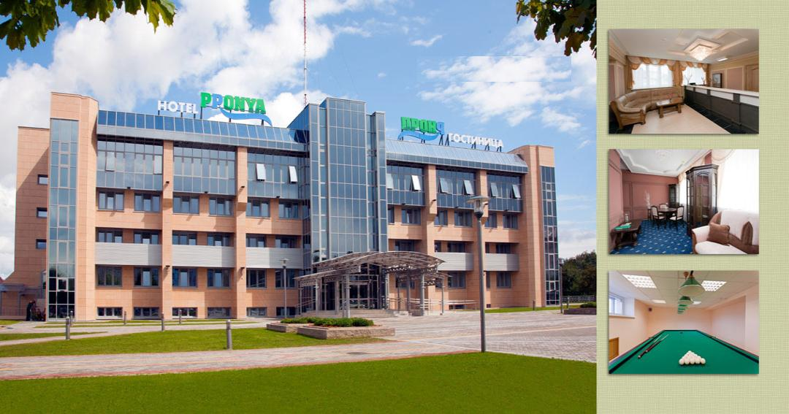

Slide 27
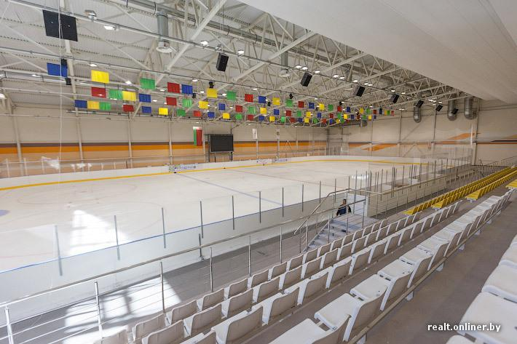
Одним из знаковых мест для посещения туристами в Горках является современный многофункциональный комплекс «Ледовая арена», находящаяся в оперативном управлении ГУСУ «Горецкая ДЮСШ», который включает в себя ледовое поле, зал для игровых видов спорта, тренажерный зал, зал для фитнеса, сауну, открытые теннисные корты, мини-футбольная площадка с искусственным покрытием.
История детско-юношеской спортивной школы, насчитывающей в настоящее время 6 отделений по видам спорта, начинается более 50 лет назад и связана, прежде всего, с развитием конного спорта в нашем регионе.
История этого вида спорта в Могилевской области начинается в 1960 году, когда на окраине города Горки, по инициативе заведующего кафедрой коневодства Белорусской сельскохозяйственной Академии Зуйкова Л.Х. открылась конноспортивная школа.
В 1978 году она была преобразована в Могилевскую областную ДЮСШ конного спорта и современного пятиборья, а в 1992 году передана на баланс Горецкого райисполкома. На тот период времени это была единственная специализированная спортивная организация в городе, имеющая свою материально-техническую базу. Спортсмены школы достигают высокие результаты: более 70 кандидатов в мастера спорта, 12 мастеров спорта , 1 Мастер спорта международного класса по двум олимпийским видам программы конного спорта – преодолению препятствий и троеборью.

Slide 28
Автобусно-пешеходный маршрут «Горки спортивные»
Маршрут следования: спортивный комплекс УО БГСХА – стадион ГУСУ «Горецкая ДЮСШ» – спортивный комплекс Ледовая арена

Slide 29
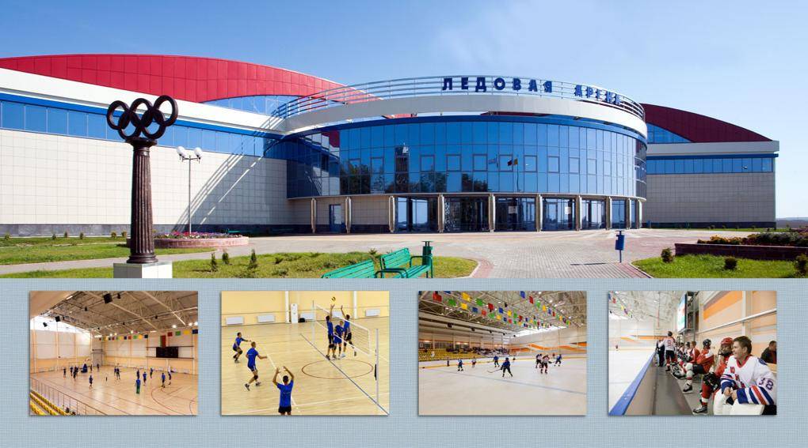

Slide 30
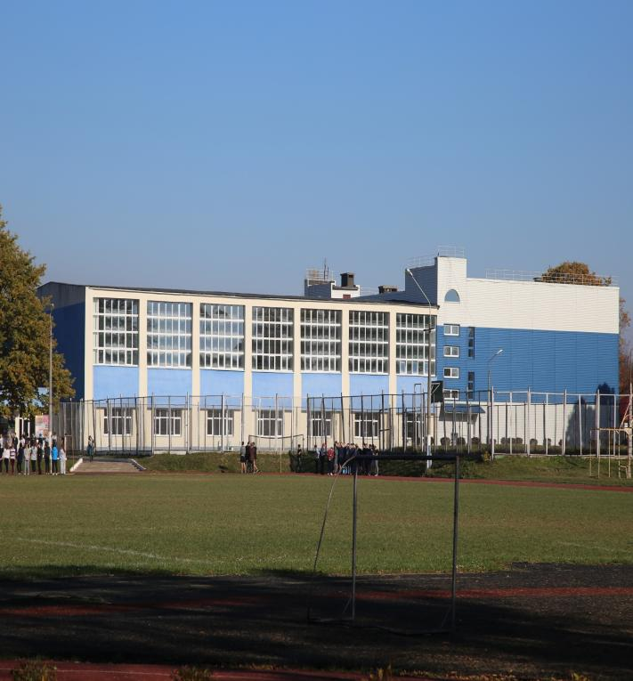
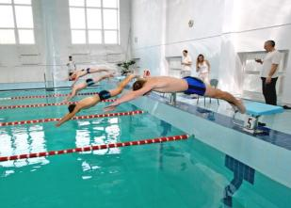
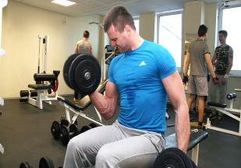
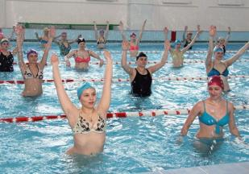
Спортивный комплекс БГСХА с бассейном

Slide 31
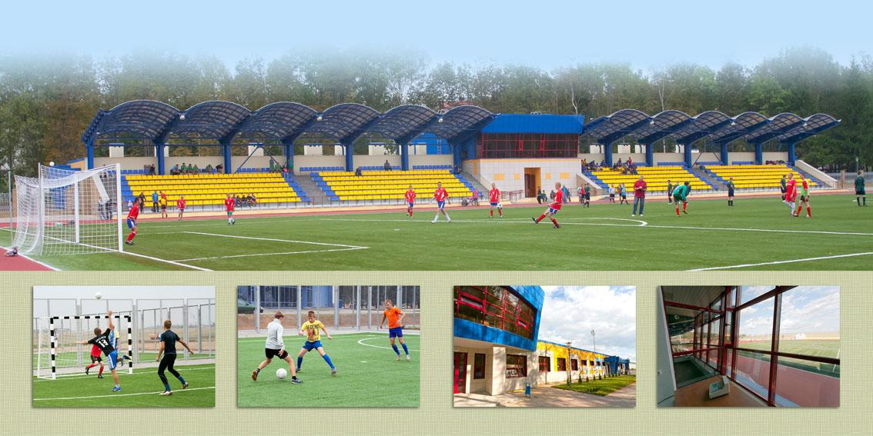
Стадион ГУСУ «Горецкая ДЮСШ»

Slide 32
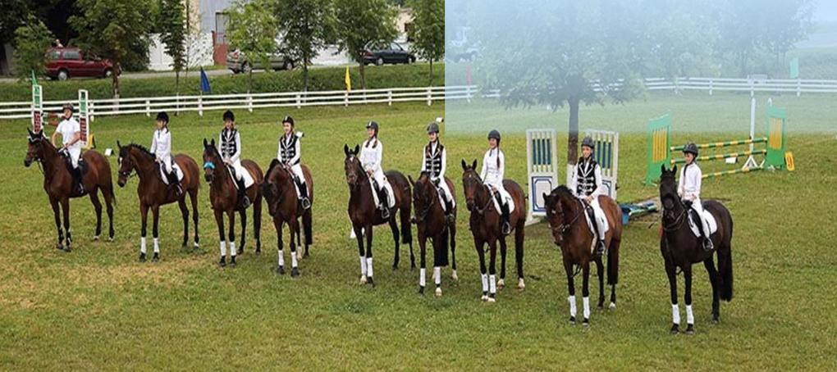
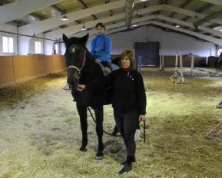
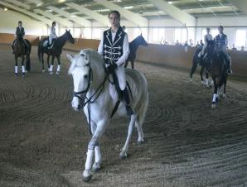
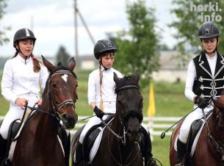
Отделение конного спорта
ГУСУ «Горецкая детско-юношеская спортивная школа»

Slide 33
Маршруты по развитию инклюзивного туризма в Горецком районе
Станция «Погодино» – Ледовая Арена – Кинотеатр «Крыница».
2. Автовокзал – ГУК «Горецкий районный историко-этнографический музей» – Детский парк – Автовокзал.
3. Ботанический сад – Молодёжный культурно-развлекательный центр «Амфитеатр».
4. Горецкий РЦСОН – Отделение конного спорта.
5. Станция «Погодино» – Музей советско-польского боевого содружества.
6. Автовокзал» – Музей советско-польского боевого содружества.

Slide 34
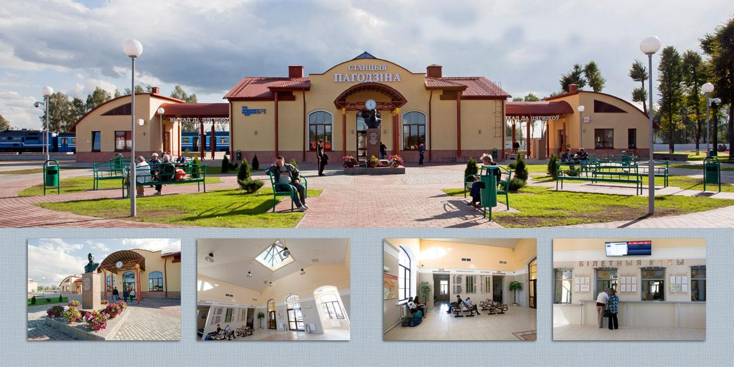
Железнодорожная станция «Погодино»

Slide 35
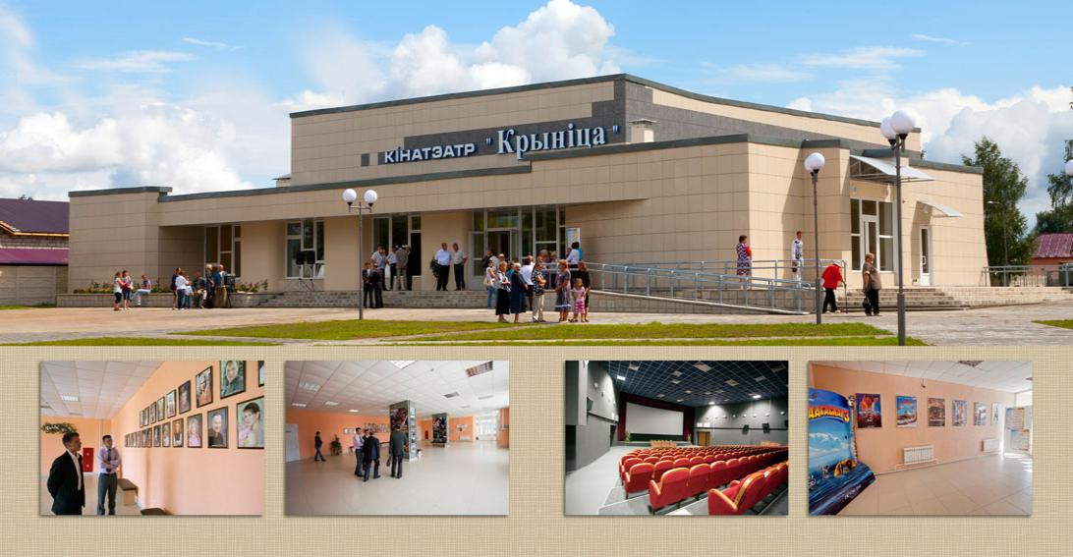

Slide 36
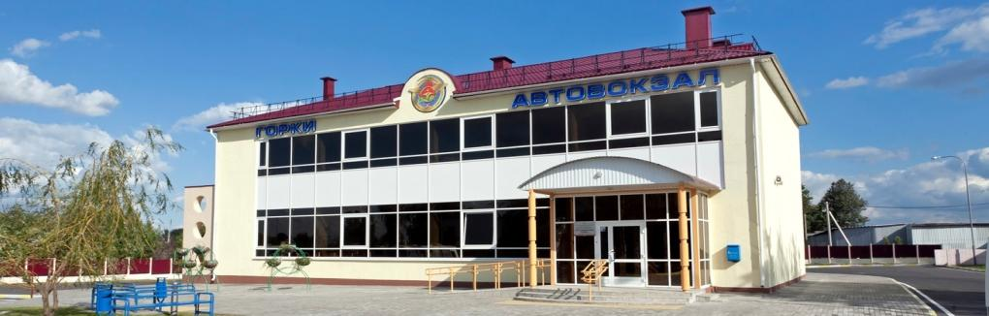
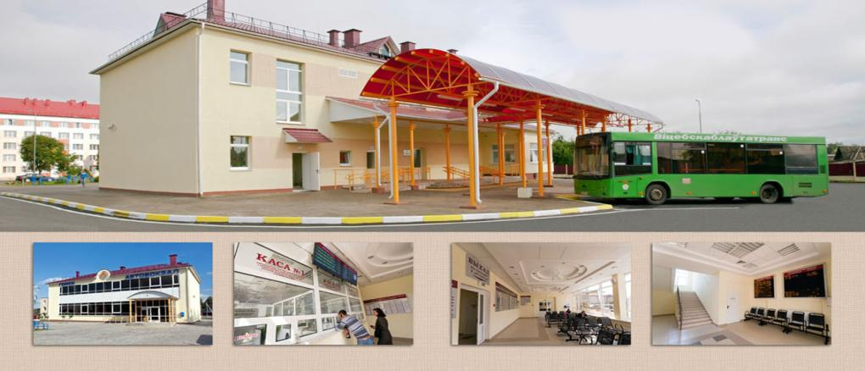
Автовокзал «Горки»

Slide 37
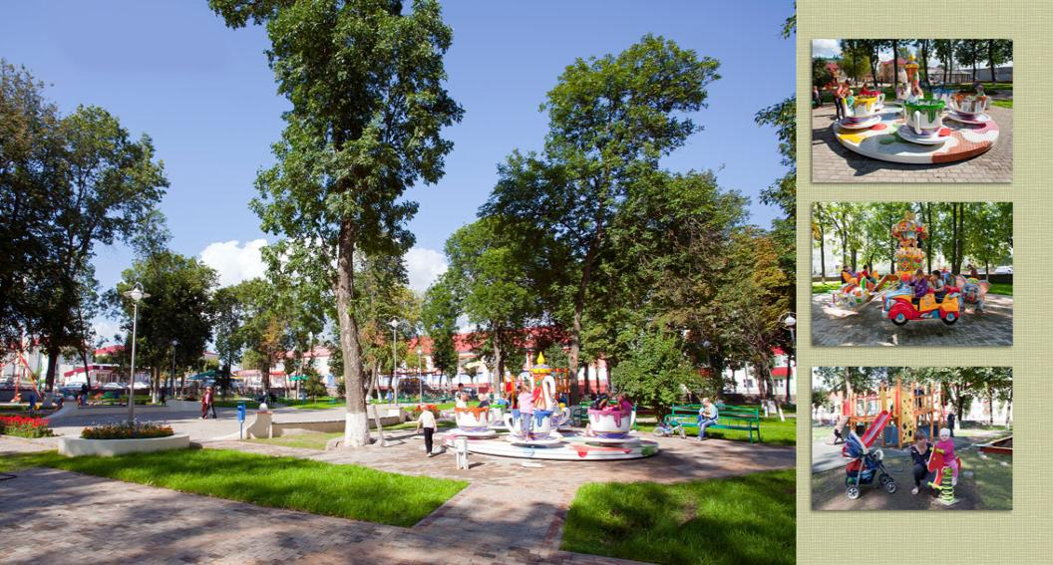
Детский парк

Slide 38
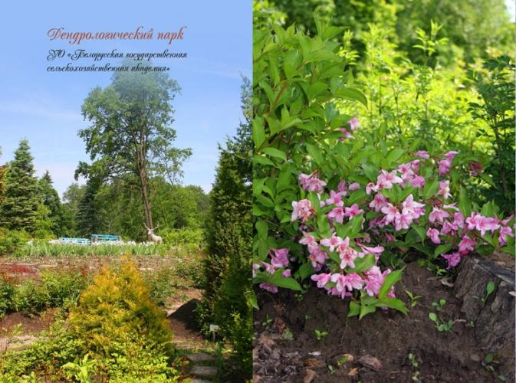




Ботанический сад и дендрологический парк

Slide 39

Молодежный культурно-развлекательный центр с амфитеатром

Slide 40
Автобусно-пешеходный маршрут "Учреждение образования «Белорусская государственная сельскохозяйственная академия» - кузница кадров для села и аграрной науки»
Маршрут следования: Рыбоводный индустриальный комплекс – Школа-ферма РУП «Учхоз БГСХА» – учебные корпуса УО БГСХА.

Slide 41

Индустриальный комплекс по
разведению ценных пород рыб

Slide 42



Slide 43

Учреждение образования «Белорусская государственная сельскохозяйственная академия»

Slide 44
Пешеходный маршрут "Историко-культурная ценность - комплекс «Белорусская государственная сельскохозяйственная академия»
Маршрут следования: учебный корпус №4 – административный корпус. Левый флигель – библиотека БГСХА – ботанический сад – учебный корпус №8 – учебный корпус №3 – «Профессорский дом» - учебный корпус №1 – общежитие №1 – дворец культуры УО БГСХА.

Slide 45


Административный корпус
Учебный корпус № 8 УО БГСХА

Slide 46


Дворец культуры БГСХА
Профессорский дом

Slide 47


Библиотека УО БГСХА
Учебный корпус № 1 УО БГСХА

Slide 48
Автобусно-пешеходный маршрут "Дожиночные объекты в действии»
Маршрут следования: железнодорожная станция «Погодино» – с/к Ледовая арена – площадь «Центральная» – кинотеатр «Крыница» – историко-этнографический музей - стоматологическая поликлиника – ГУО «Средняя школа №2 г. Горки» – амфитеатр – рыбоводный индустриальный комплекс – школа-ферма РУП «Учхоз БГСХА».

Slide 49

Площадь Центральная

Slide 50
Автобусный маршрут "По местам боевого содружества»
Маршрут следования: г.Горки площадь «Центральная» – агрогородок Ленино – музей советско-польского боевого содружества – мемориальный комплекс советско-польского боевого содружества – Горецкий педагогический колледж – площадь «Центральная».

Slide 51
Пешеходный маршрут "Улица-памятник человеку"
Маршрут следования: площадь им. И. И. Якубовского – Аллея Славы.

Slide 52

Площадь
им. И.И. Якубовского

Slide 53
Автобусный маршрут "Зямля бацькоу - мая зямля"
Маршрут следования: площадь Центральная – Городище д. Никодимово – памятник М.С. Мандрикову – памятник М.Г. Цыганковой – Замчище «Вал»-городище «Горское» – народный краеведческий музей ГУО «Горская средняя школа Горецкого района» – «Целебная крыничка» д. Студенец – площадь «Центральная».

Slide 54
Пешеходный маршрут "Зеленое убранство города"
Маршрут следования: ботанический сад – дендрологический парк УО БГСХА.

Slide 55
Автобусно-пешеходный маршрут "Город на пяти холмах"
Маршрут следования: железнодорожная станция «Погодино» –с/к Ледовая арена – памятник освободителям Горецкой земли – площадь «Центральная» – ГУК «Горецкий районный историко-этнографический музей» – Храм иконы Божией Матери «Спорительница хлебов» – ГУО «Детская школа искусств и художественных ремесел г.Горки» – площадь И.И.Якубовского – Аллея Славы – улица Бруцеро-Ерофеевская – академический городок – ботанический сад, дендропарк.

Slide 56


Ботанический сад
Храм иконы Божией Матери «Спорительница хлебов»

Slide 57

Агроэкотуризм в Горецком районе представлен
2 субъектами: агроусадьба «Жуков луг» и агроусадьба «Орловские пруды»

Slide 58


Агроэкоусадьба «Жуков луг»

Slide 59
Агроэкоусадьба «Жуков луг»
Контакты: +375 44 72-72-212
Адрес: Горецкий район, д .Шишево, ул.Озерная, 17
Усадьба «Жуков луг» находится в экологически чистой местности в деревне Шишево Горецкого района. Окружающая природа дает возможность выбрать разнообразный вид отдыха, поскольку рядом есть березовая роща и озеро. С территории усадьбы выход к озеру на оборудованный пляж, желающим предоставляется лодка. Спортивная площадка с футбольными воротами заинтересует любителей активного отдыха. Баня на дровах с большой парилкой, помывочной и небольшой комнатой отдыха пользуется спросом особенно в купальный сезон, когда с парилки можно сбегать окунуться в озере. Просторная территория усадьбы с двумя беседками, прудом, детским игровым домиком, качелями, гамаками и спортивной площадкой позволяет взрослым организовать безопасный отдых на природе с детьми, так как все объекты расположены компактно в зоне видимости, при этом дети и взрослые могут выбрать разнообразные виды занятий. В доме на втором этаже имеются две комнаты на 5 человек, которые предоставляем для спокойного семейного отдыха.
Перечень услуг:
Предоставление места для проведения семейных и корпоративных праздников, организация праздников. Имеется большая беседка вместимостью до 40 человек, малая беседка на 10-15 человек;
Услуги бани;
Предоставление места для размещения палаточного лагеря;
Предоставление комнат на 5 человек для спокойного семейного отдыха;
Проведение мастер-классов (обмен опытом) по выращиванию овощей, голубики;
Предоставление инвентаря для спорта и отдыха;
Прокат лодки, велосипедов.

Slide 60

Агроэкоусадьба «Орловские пруды»

Slide 61
Агроэкоусадьба «Орловские пруды»
Контакты: usadbaorla.by, +375 (29) 607-00-25
Адрес: Горецкий район, д. Орлы, ул.Социалистическая, 25
На берегу Шишевского водохранилища, в 8 км от г. Горки Могилевской обл., 490 км от г. Москвы и 60 км от трассы М1, находится небольшая деревенька Орлы. В самом конце деревни, на берегу озера, расположена агроусадьба "Орловские пруды". На территории расположены гостевой дом, русская баня на дровах с печкой каменкой, большая беседка с барбекю и мебелью из массива сосны, пляж с навесом из камыша, катамаран, лодка, пирс для любителей поплавать и любителей рыбалки. В гостевом доме есть русская печь, где можно приготовить неповторимые белорусские драники, блины со шкварками, мачанку. В доме имеется – гостинная, две спальни, кухня, оборудованная всей необходимой бытовой техникой.

Slide 62

Приглашаем посетить наш Горецкий край!

